Slide 1
“La fotosíntesis”
Objetivo: Explicar, a partir de una investigación experimental, los requerimientos de agua, dióxido de carbono y energía lumínica para la producción de azúcar y liberación de oxígeno en la fotosíntesis, comunicando sus resultados y los aportes de científicos en este campo a través del tiempo.
6° BÁSICO
Ciencias Naturales

Slide 2
OBSERVA EL SIGUIENTE VIDEO:
https://www.youtube.com/watch?v=jQchvJoOAFo&ab_channel=CuidemoselPlaneta

Slide 3
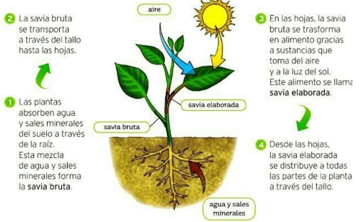
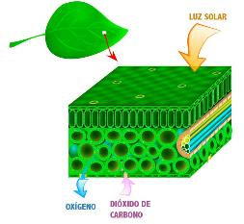
Fotosíntesis
La fotosíntesis la realizan los organismos AUTÓTROFOS, es decir, aquellos seres vivos que son capaces de producir su propio alimento, entre ellos encontramos al reino vegetal y algunas bacterias.
¿Cómo se realiza la fotosíntesis?

Slide 4
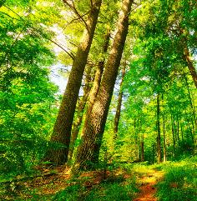
REQUERIMIENTOS Y PRODUCTOS DE LA FOTOSÍNTESIS:
La luz
Es un componente fundamental para que se lleve a cabo la fotosíntesis. Las células de las partes verdes de las plantas, hojas y tallo, tienen cloroplastos, estructuras de las células vegetales que poseen clorofila en su interior, un pigmento que permite captar la luz del sol. Con la luz que es captada en los cloroplastos de las partes verdes de la planta, el agua que ingresa a través de las raíces y el dióxido de carbono que entra por los estomas, la planta puede fabricar glucosa. Es en la glucosa, entonces, donde queda finalmente almacenada la energía, en forma de energía química, que la planta utilizará para satisfacer sus necesidades vitales.

Slide 5
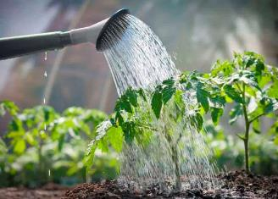
El Agua
Es un nutriente indispensable para los seres vivos. Las plantas obtienen el agua a través de las raíces, estructuras especializadas que por medio de sus pelos absorbentes aumentan la capacidad de absorción de este nutriente. Junto con el agua, las plantas pueden obtener, además, sales minerales disueltas en ella, la denominada savia bruta, que será transportada hacia todas sus partes.

Slide 6
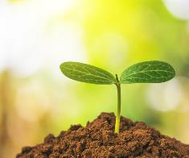
Oxigeno
Durante el proceso de fotosíntesis, los organismos autótrofos liberan oxígeno como desecho. Este gas, producido al interior de cada una de las células que realizaron fotosíntesis, sale de la planta a través de los estomas para llegar a la atmósfera. La producción de oxígeno y su liberación es fundamental para la sobrevida de los organismos heterótrofos en el ecosistema. Gracias a las plantas y los demás organismos autótrofos existe la vida en el planeta tal como la conocemos. Es importante mencionar que los organismos autótrofos también necesitan oxígeno para poder sobrevivir, por lo tanto, parte de ese oxígeno producido es utilizado por las plantas para sus actividades vitales, ya que ellas también respiran.

Slide 7
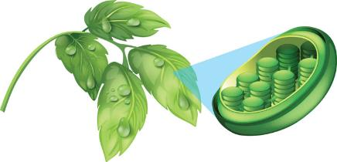
Glucosa
La glucosa es el alimento de la planta y la materia prima que sirve para la formación de otras sustancias que esta necesita. La glucosa, formada en los cloroplastos de las hojas y tallos, es transportada a todas las células de la planta en la denominada savia elaborada, que viaja por los tallos. La glucosa se almacena en la planta, en forma de almidón, principalmente en tallos y raíces, para que esta la pueda utilizar en el corto, mediano y largo plazo.

Slide 8
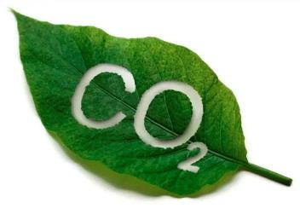
Dióxido de carbono
El gas que se obtiene como desecho de la respiración de organismos autótrofos y heterótrofos, como nosotros, ingresa a la planta a través de sus hojas. Estas poseen en la cara inferior (envés) unas células de aspecto curvo, llamadas oclusivas, entre las cuales se forman unos poros llamados estomas. Por estos poros ingresa el dióxido de carbono hacia el interior de las hojas. Las células oclusivas modifican su volumen, lo que permite que el estoma se abra y se cierre, regulando así el ingreso de dióxido de carbono y salida de vapor de agua y oxígeno desde la planta.

Slide 9
muchas
gracias

